Slide 1



Python第三课——分支结构
授课人: 吴铭英
时间: 2021年11月
Notes:
老师们下午好：
我是2016级CAT专业的学生，吴铭英。我的毕业论文选题是学习词典中成语例句的用途分类与提取。本论文是在俞敬松老师的指导下完成的。

Slide 2

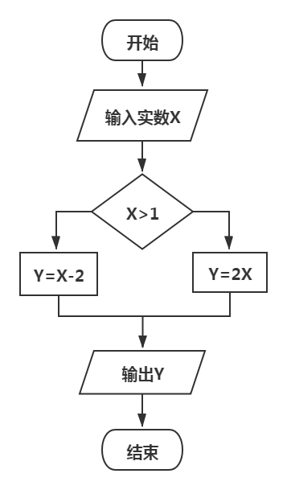
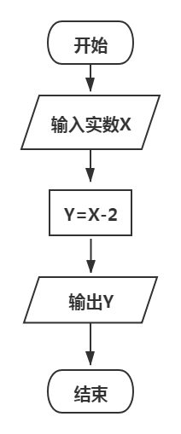



学习任务
学习任务
If 条件语句（是什么）
顺序结构
问题分析
是
否
算法设计
程序调试
Notes:
下面我将从以下几个方面向老师们介绍我的论文主要内容。由侧边栏的五个部分组成。第一部分是研究背景，背景一是本研究隶属于社科院语言研究所词典编纂相关课题；背景二是语言背景，即成语在日常语言环境中使用频次较高，而例句作为语言学习的重要组成部分，对它的研究很有价值。当前，已有辞典中的例句仍存在较大问题，其中突出的问题包括义项不匹配和例句缺失或不当。
本文针对以上问题展开了相关的研究，并提供相应的解决方案，可概括为一个目的两个方案.最终的目的是提高成语词典编纂效率和质量；
如何提高，即通过方案1的词义归纳方法和方案2的成语优质例句设计，辅助词典编者筛选例句，从而提高编纂效率和质量。

Slide 3
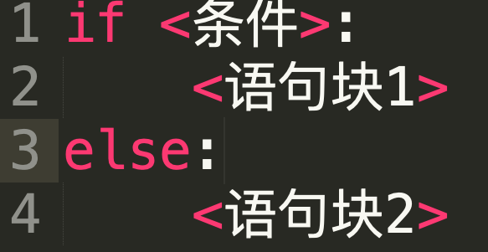
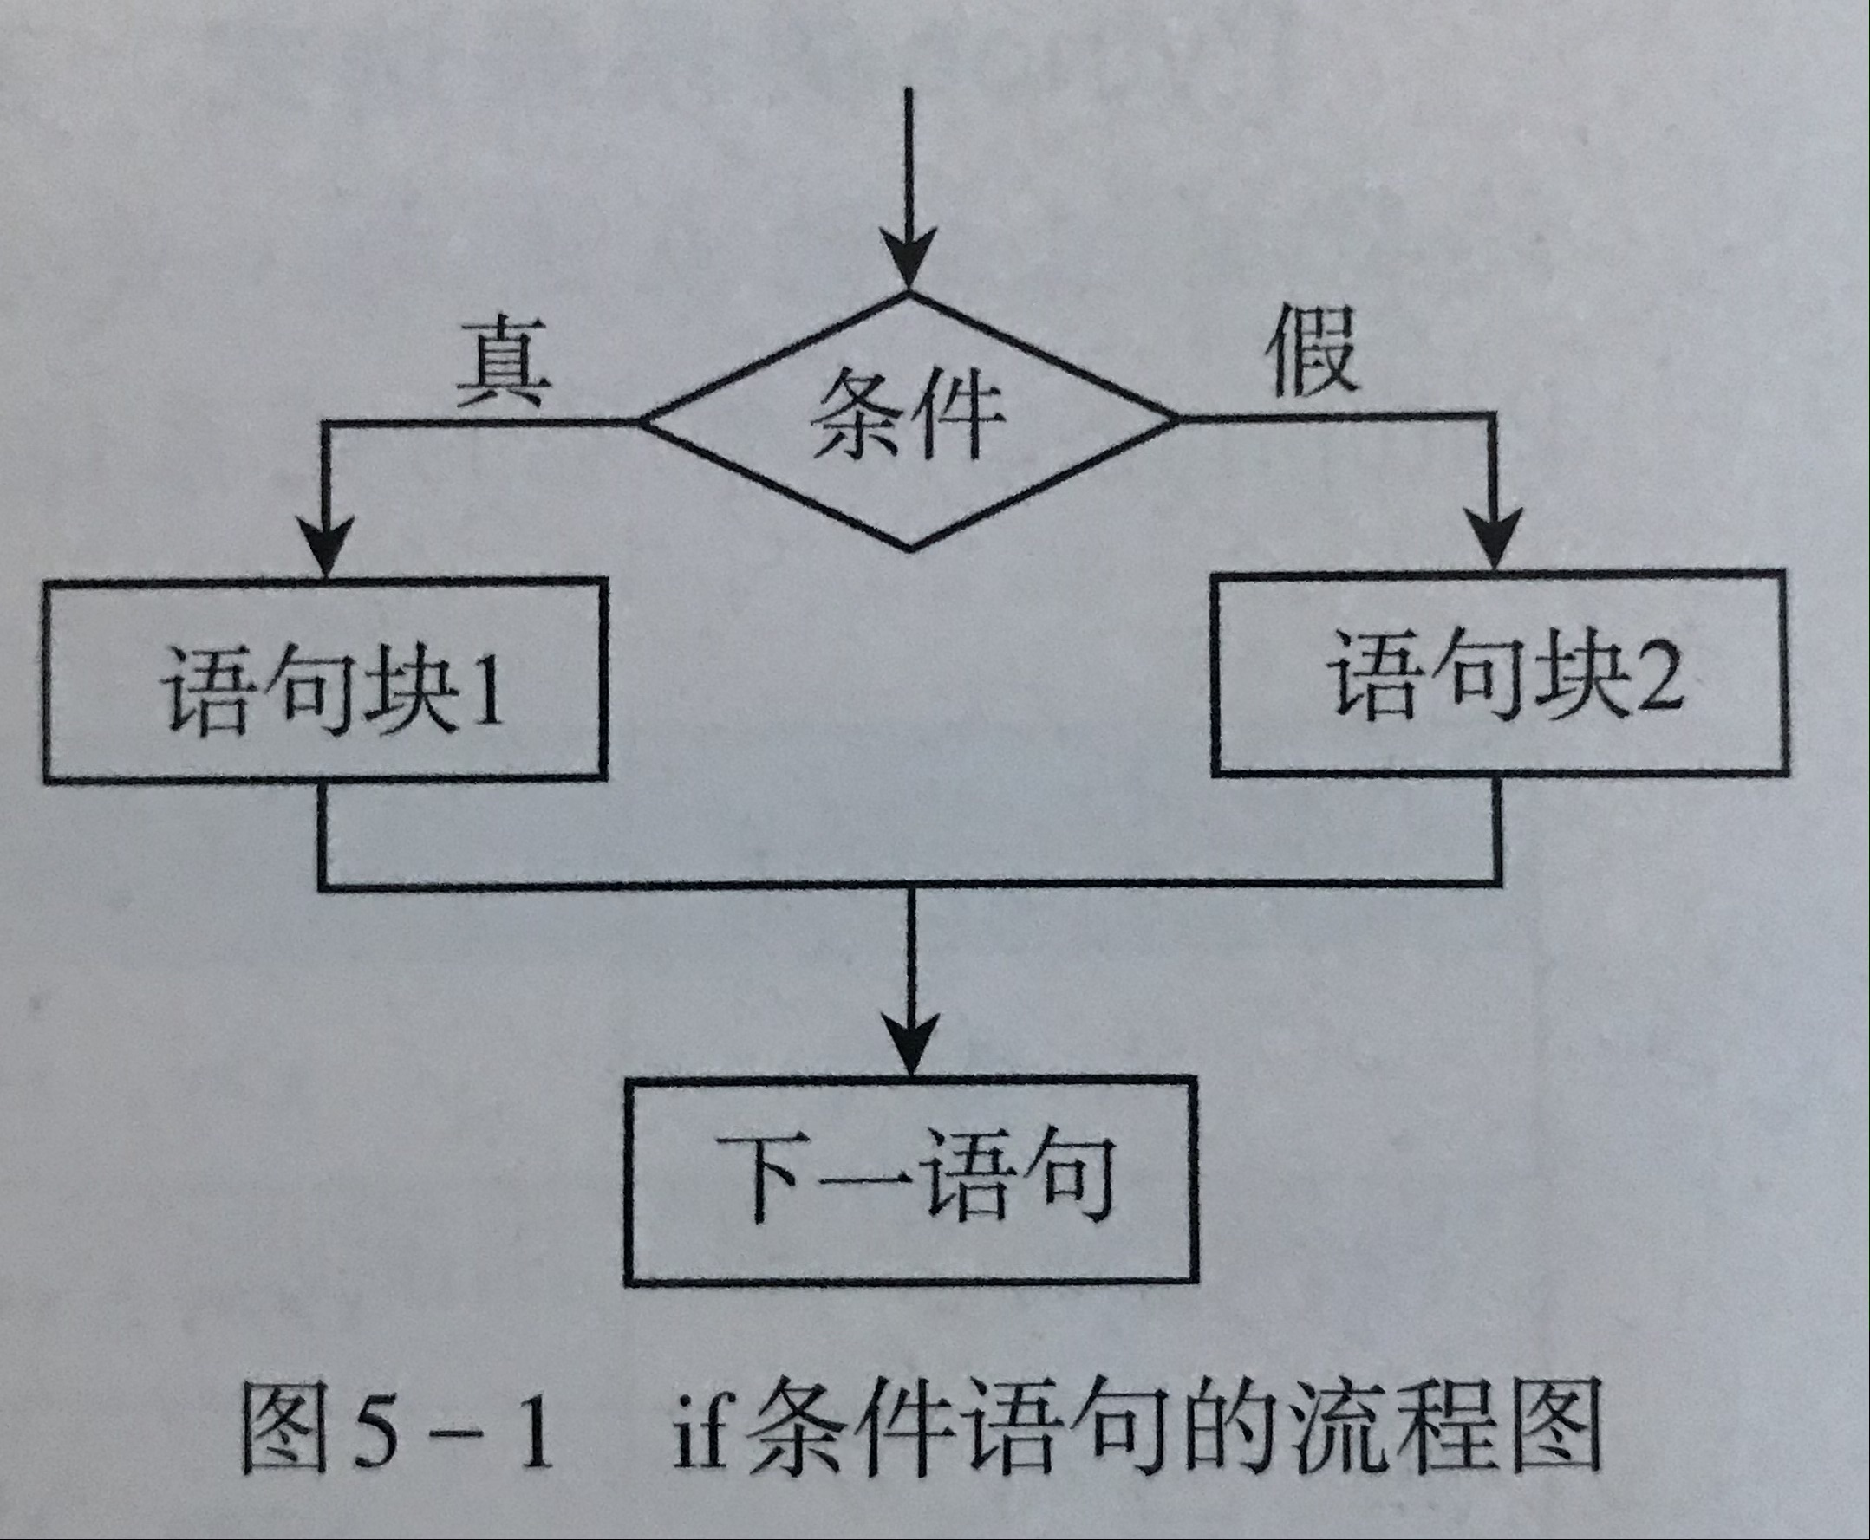
学习任务
学习任务
If 条件语句（要做什么——怎么做）
问题分析
算法设计
if条件语句一般格式
程序调试
if条件语句执行流程图
Notes:
下面我将从以下几个方面向老师们介绍我的论文主要内容。由侧边栏的五个部分组成。第一部分是研究背景，背景一是本研究隶属于社科院语言研究所词典编纂相关课题；背景二是语言背景，即成语在日常语言环境中使用频次较高，而例句作为语言学习的重要组成部分，对它的研究很有价值。当前，已有辞典中的例句仍存在较大问题，其中突出的问题包括义项不匹配和例句缺失或不当。
本文针对以上问题展开了相关的研究，并提供相应的解决方案，可概括为一个目的两个方案.最终的目的是提高成语词典编纂效率和质量；
如何提高，即通过方案1的词义归纳方法和方案2的成语优质例句设计，辅助词典编者筛选例句，从而提高编纂效率和质量。

Slide 4
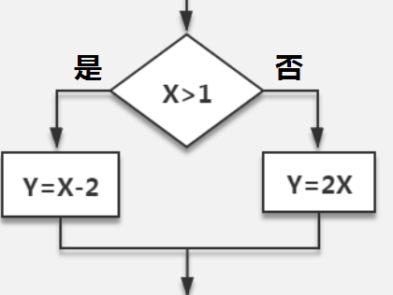
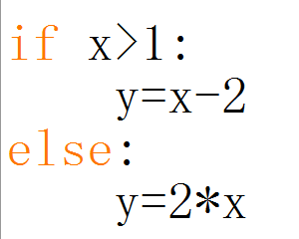

学习任务
学习任务
If 条件语句（是什么）
问题分析
[真]
[假]
满足条件：True（真）
例：X=2
条件表达式
返回值
不满足条件False（假）
例：x=0.3
算法设计
if条件语句有着严格的格式要求，不能出错。
程序调试
Notes:
下面我将从以下几个方面向老师们介绍我的论文主要内容。由侧边栏的五个部分组成。第一部分是研究背景，背景一是本研究隶属于社科院语言研究所词典编纂相关课题；背景二是语言背景，即成语在日常语言环境中使用频次较高，而例句作为语言学习的重要组成部分，对它的研究很有价值。当前，已有辞典中的例句仍存在较大问题，其中突出的问题包括义项不匹配和例句缺失或不当。
本文针对以上问题展开了相关的研究，并提供相应的解决方案，可概括为一个目的两个方案.最终的目的是提高成语词典编纂效率和质量；
如何提高，即通过方案1的词义归纳方法和方案2的成语优质例句设计，辅助词典编者筛选例句，从而提高编纂效率和质量。

Slide 5
学习任务
学习任务
If 条件语句（关系式）
在书写分支条件的关系表达式时，需要注意python运算符与数学运算符的区别。
数学运算符 | python运算符 | python表达式 | 描述
＞ | ＞ | x>y | x大于y
＜ | ＜ | x<y | x小于y
≥ | ＞＝ | x>=y | x大于等于y，
≤ | ＜＝ | x<=y | x小于等于y
＝ | ＝＝ | x==y | x等于y
≠ | !＝ | x!=y | x不等于y
 | in | x in y | x是y的成员
问题分析
if <条件>:
<语句块1>
else:
<语句块2>
算法设计
if条件语句一般格式
程序调试
Notes:
下面我将从以下几个方面向老师们介绍我的论文主要内容。由侧边栏的五个部分组成。第一部分是研究背景，背景一是本研究隶属于社科院语言研究所词典编纂相关课题；背景二是语言背景，即成语在日常语言环境中使用频次较高，而例句作为语言学习的重要组成部分，对它的研究很有价值。当前，已有辞典中的例句仍存在较大问题，其中突出的问题包括义项不匹配和例句缺失或不当。
本文针对以上问题展开了相关的研究，并提供相应的解决方案，可概括为一个目的两个方案.最终的目的是提高成语词典编纂效率和质量；
如何提高，即通过方案1的词义归纳方法和方案2的成语优质例句设计，辅助词典编者筛选例句，从而提高编纂效率和质量。

Slide 6
学习任务
学习任务
If 条件语句（逻辑表达式）
python逻辑运算符 | python表达式 | 描述 | 备注
and | x and y | x且y | 多个条件都满足
or | x or y | x或y | 满足1个条件即可
not | not x | 非x | 不满足条件X
问题分析
算法设计
程序调试
Notes:
下面我将从以下几个方面向老师们介绍我的论文主要内容。由侧边栏的五个部分组成。第一部分是研究背景，背景一是本研究隶属于社科院语言研究所词典编纂相关课题；背景二是语言背景，即成语在日常语言环境中使用频次较高，而例句作为语言学习的重要组成部分，对它的研究很有价值。当前，已有辞典中的例句仍存在较大问题，其中突出的问题包括义项不匹配和例句缺失或不当。
本文针对以上问题展开了相关的研究，并提供相应的解决方案，可概括为一个目的两个方案.最终的目的是提高成语词典编纂效率和质量；
如何提高，即通过方案1的词义归纳方法和方案2的成语优质例句设计，辅助词典编者筛选例句，从而提高编纂效率和质量。

Slide 7
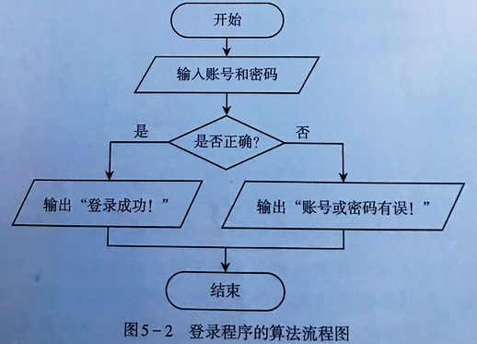
问题分析
学习任务
If 条件语句（要做什么——怎么做）
问题分析
算法设计
程序调试
Notes:
下面我将从以下几个方面向老师们介绍我的论文主要内容。由侧边栏的五个部分组成。第一部分是研究背景，背景一是本研究隶属于社科院语言研究所词典编纂相关课题；背景二是语言背景，即成语在日常语言环境中使用频次较高，而例句作为语言学习的重要组成部分，对它的研究很有价值。当前，已有辞典中的例句仍存在较大问题，其中突出的问题包括义项不匹配和例句缺失或不当。
本文针对以上问题展开了相关的研究，并提供相应的解决方案，可概括为一个目的两个方案.最终的目的是提高成语词典编纂效率和质量；
如何提高，即通过方案1的词义归纳方法和方案2的成语优质例句设计，辅助词典编者筛选例句，从而提高编纂效率和质量。

Slide 8
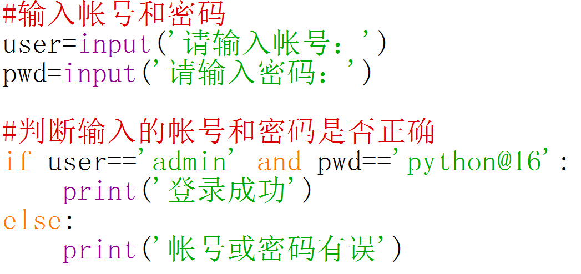
算法设计
学习任务
If 条件语句（参考代码）
问题分析
算法设计
程序调试
Notes:
下面我将从以下几个方面向老师们介绍我的论文主要内容。由侧边栏的五个部分组成。第一部分是研究背景，背景一是本研究隶属于社科院语言研究所词典编纂相关课题；背景二是语言背景，即成语在日常语言环境中使用频次较高，而例句作为语言学习的重要组成部分，对它的研究很有价值。当前，已有辞典中的例句仍存在较大问题，其中突出的问题包括义项不匹配和例句缺失或不当。
本文针对以上问题展开了相关的研究，并提供相应的解决方案，可概括为一个目的两个方案.最终的目的是提高成语词典编纂效率和质量；
如何提高，即通过方案1的词义归纳方法和方案2的成语优质例句设计，辅助词典编者筛选例句，从而提高编纂效率和质量。

Slide 9
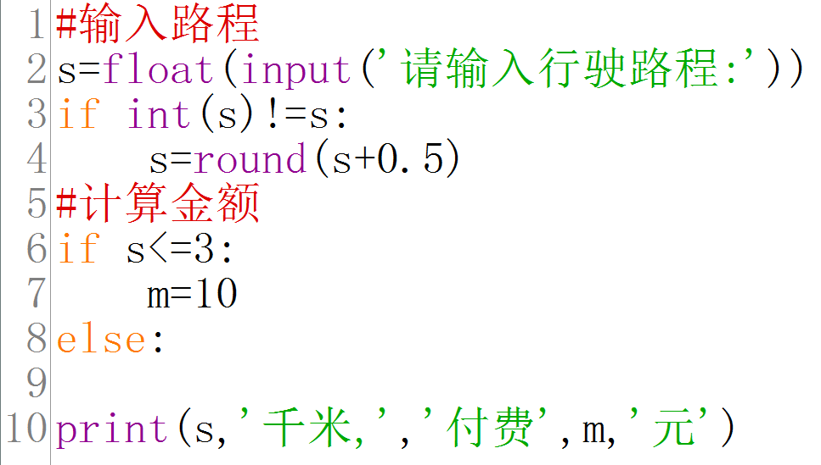
练习
学习任务
习题
1.出租车收费 3千米以内（含3千米） ，10元 ；超出的每千米2元（不足1千米的以1千米计算）。
问题分析
向上取整：math.ceil()
向下取整：math.floor()
四舍五入：round()
算法设计
程序调试
Notes:
下面我将从以下几个方面向老师们介绍我的论文主要内容。由侧边栏的五个部分组成。第一部分是研究背景，背景一是本研究隶属于社科院语言研究所词典编纂相关课题；背景二是语言背景，即成语在日常语言环境中使用频次较高，而例句作为语言学习的重要组成部分，对它的研究很有价值。当前，已有辞典中的例句仍存在较大问题，其中突出的问题包括义项不匹配和例句缺失或不当。
本文针对以上问题展开了相关的研究，并提供相应的解决方案，可概括为一个目的两个方案.最终的目的是提高成语词典编纂效率和质量；
如何提高，即通过方案1的词义归纳方法和方案2的成语优质例句设计，辅助词典编者筛选例句，从而提高编纂效率和质量。

Slide 10
练习
学习任务
习题
1.出租车收费 3千米以内，10元 ；超出的每千米2元
2.海伦公式新增一个判断能否构成三角形
问题分析
算法设计
程序调试
Notes:
下面我将从以下几个方面向老师们介绍我的论文主要内容。由侧边栏的五个部分组成。第一部分是研究背景，背景一是本研究隶属于社科院语言研究所词典编纂相关课题；背景二是语言背景，即成语在日常语言环境中使用频次较高，而例句作为语言学习的重要组成部分，对它的研究很有价值。当前，已有辞典中的例句仍存在较大问题，其中突出的问题包括义项不匹配和例句缺失或不当。
本文针对以上问题展开了相关的研究，并提供相应的解决方案，可概括为一个目的两个方案.最终的目的是提高成语词典编纂效率和质量；
如何提高，即通过方案1的词义归纳方法和方案2的成语优质例句设计，辅助词典编者筛选例句，从而提高编纂效率和质量。

Slide 11
参考文献
语言特点
浙江信息技术教材八年级上册
信息学竞赛
Python学习手册 第三版
与孩子一起学编程
北京大学软件与微电子学院 高天放 Python课件
笨方法学python
Github python100天从新手到大师
编程环境
编程之旅
作业
参考文献
Notes:
下面我将从以下几个方面向老师们介绍我的论文主要内容。由侧边栏的五个部分组成。第一部分是研究背景，背景一是本研究隶属于社科院语言研究所词典编纂相关课题；背景二是语言背景，即成语在日常语言环境中使用频次较高，而例句作为语言学习的重要组成部分，对它的研究很有价值。当前，已有辞典中的例句仍存在较大问题，其中突出的问题包括义项不匹配和例句缺失或不当。
本文针对以上问题展开了相关的研究，并提供相应的解决方案，可概括为一个目的两个方案.最终的目的是提高成语词典编纂效率和质量；
如何提高，即通过方案1的词义归纳方法和方案2的成语优质例句设计，辅助词典编者筛选例句，从而提高编纂效率和质量。

